Slide 1
Détection et analyse
d’images de cupules
Malo ANCEAUX, Paul DHALLUIN et Léo SIMPLET

Slide 2
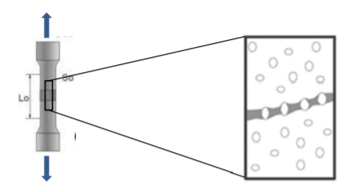
Contexte
du projet
Etude de la rupture du Titane Ti-Cr-Sn
Cupules dues à la déformation

Slide 3
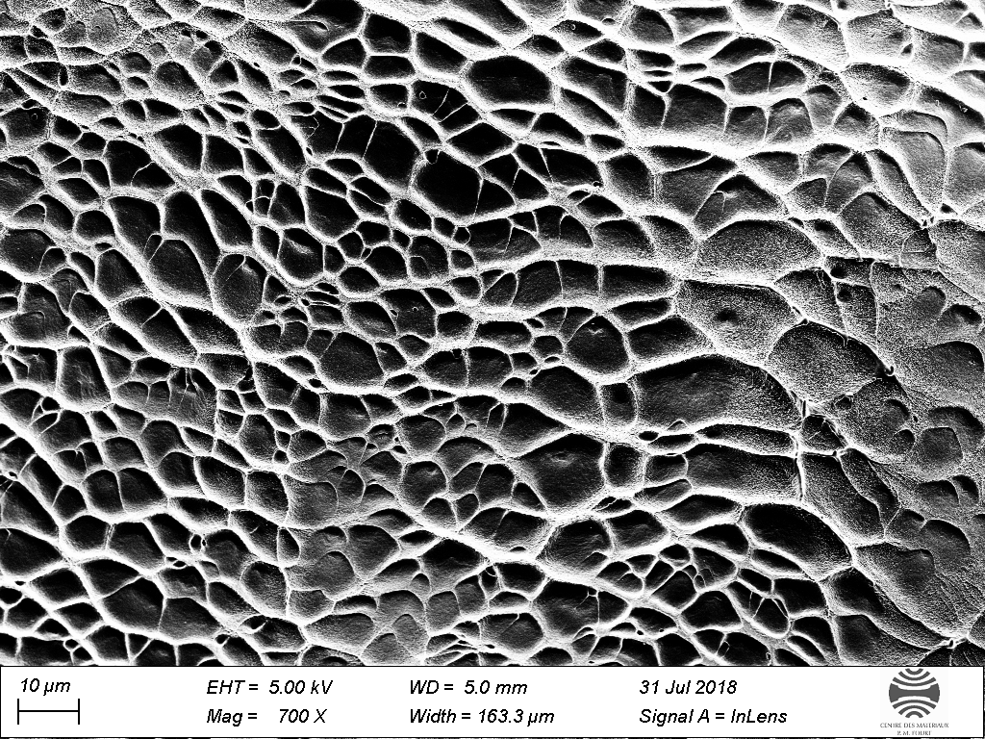
Contexte
du projet
Observation du faciès de rupture au MEB (Microscope électronique à balayage)

Slide 4
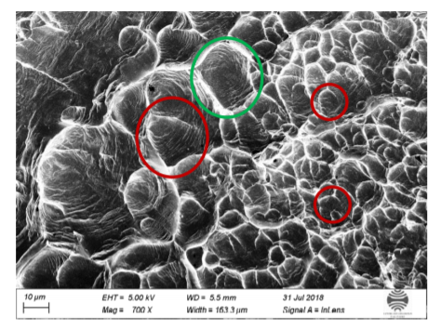
Contexte
du projet
Cupules ouvertes et fermées

Slide 5
Problématique
Elaborer un algorithme capable de détecter les cupules, les différencier et les analyser

Slide 6
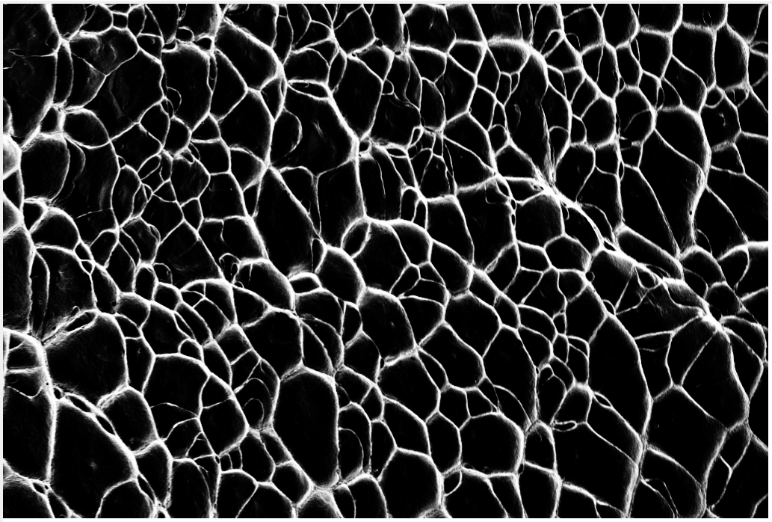
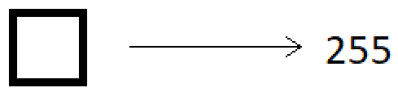

Principe de l’algorithme I. Le traitement de l’image II. La détection des cupules III. Le tri des cupules IV. L’analyse des cupules V. Affichage des résultats
Étape 1 : import de l’image / conversion Open-CV

Slide 7
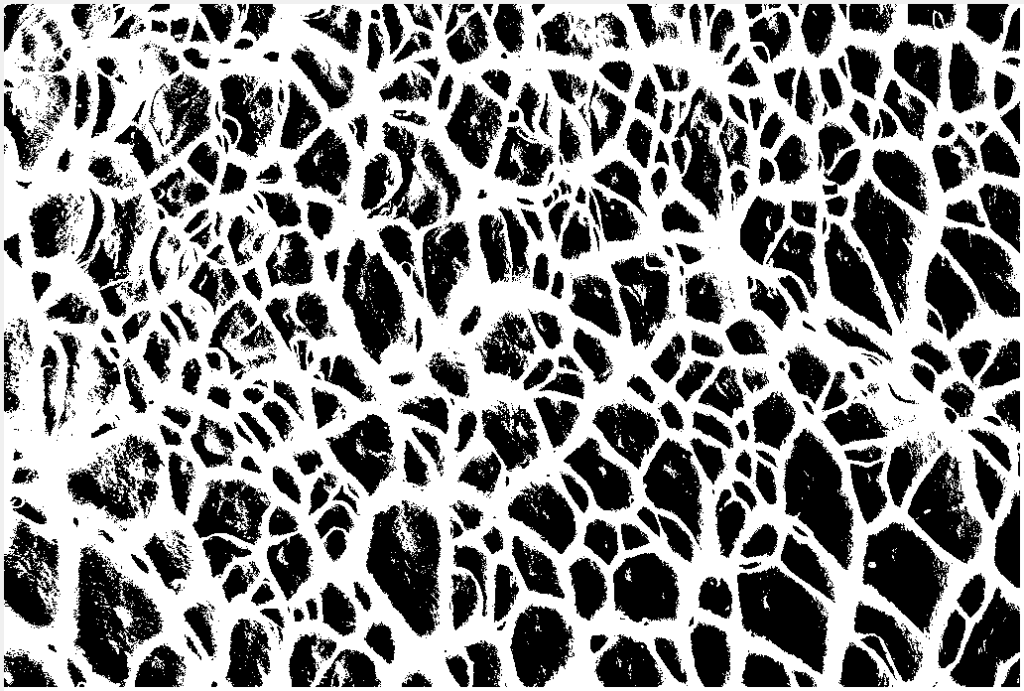
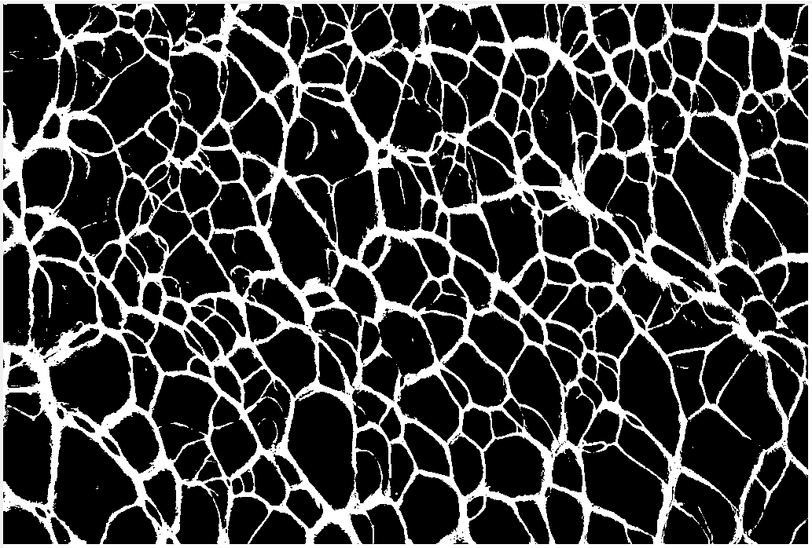
Principe de l’algorithme I. Le traitement de l’image II. La détection des cupules III. Le tri des cupules IV. L’analyse des cupules V. Affichage des résultats
Étape 2 : seuillage de l’image Open-CV
Seuil : 2
Seuil : 69

Slide 8
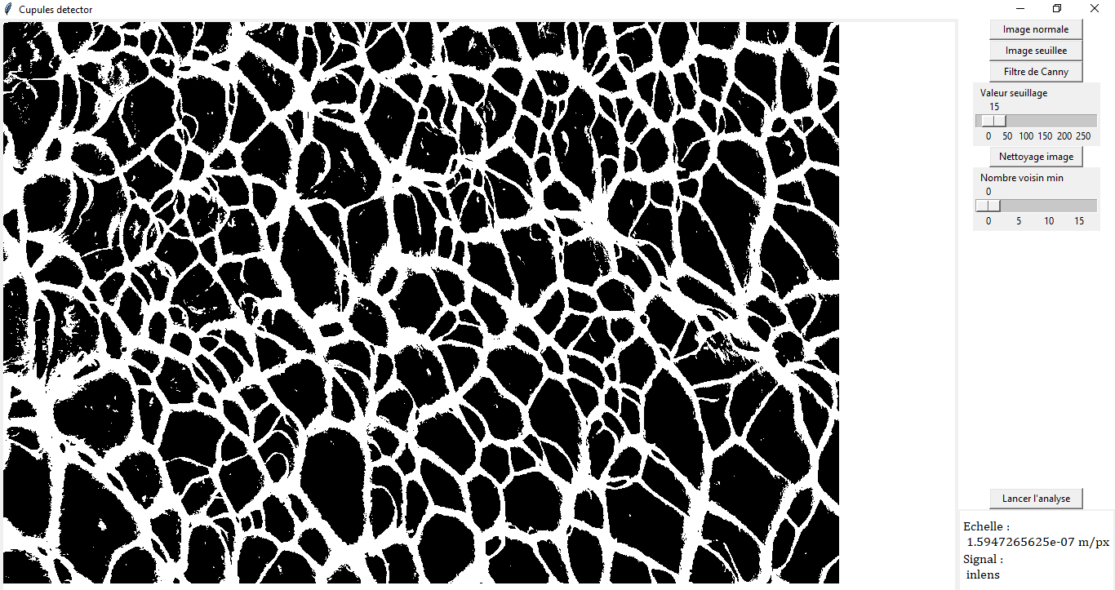
Principe de l’algorithme I. Le traitement de l’image II. La détection des cupules III. Le tri des cupules IV. L’analyse des cupules V. Affichage des résultats
Étape 2’ : interface graphique Tkinter

Slide 9
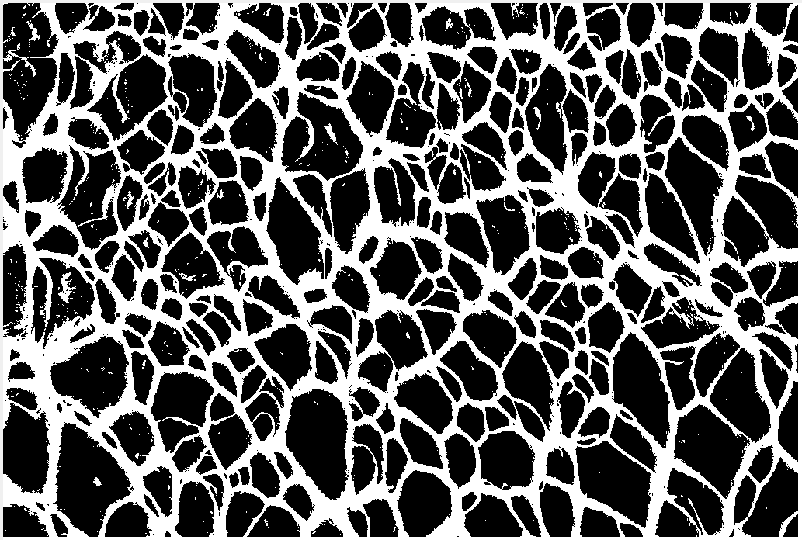
Principe de l’algorithme I. Le traitement de l’image II. La détection des cupules III. Le tri des cupules IV. L’analyse des cupules V. Affichage des résultats
Étape 3 : nettoyage des impuretés
Seuil : 15

Slide 10

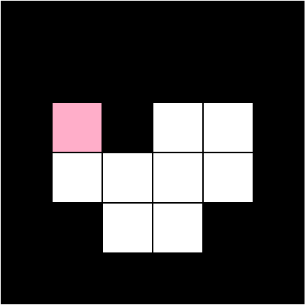
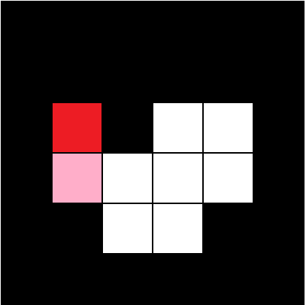

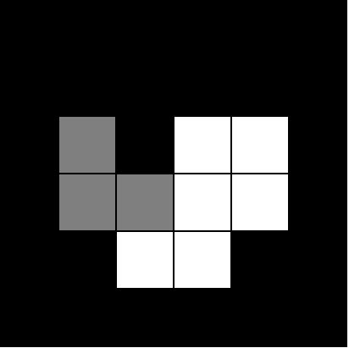
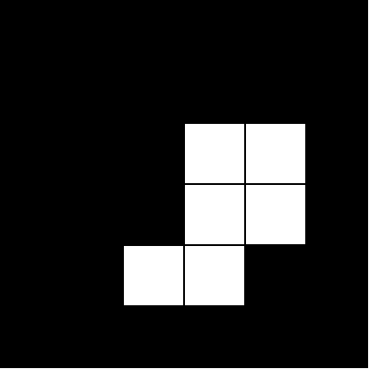
Principe de l’algorithme I. Le traitement de l’image II. La détection des cupules III. Le tri des cupules IV. L’analyse des cupules V. Affichage des résultats
Étape 3 : nettoyage des impuretés
Principe : phagocytage
Compteur = 0
Compteur = 1
Compteur = 2
Compteur = 4
Compteur = 4
4 < ρ ?
Compteur = 0

Slide 11
Principe de l’algorithme I. Le traitement de l’image II. La détection des cupules III. Le tri des cupules IV. L’analyse des cupules V. Affichage des résultats
Étape 3 : nettoyage des impuretés
Seuil : 15

Slide 12
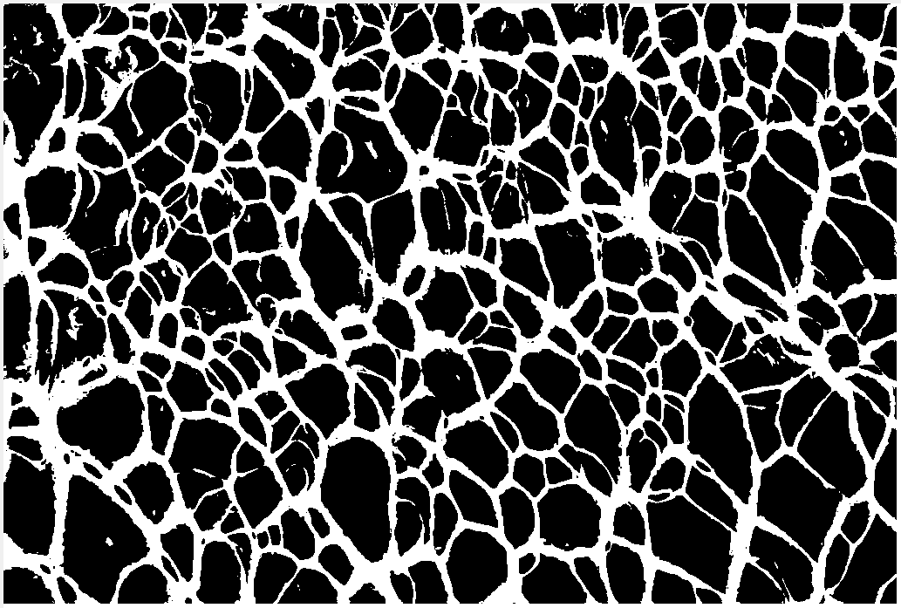
Principe de l’algorithme I. Le traitement de l’image II. La détection des cupules III. Le tri des cupules IV. L’analyse des cupules V. Affichage des résultats
Étape 3 : nettoyage des impuretés
Nombre de voisins maximal : ρ = 12

Slide 13
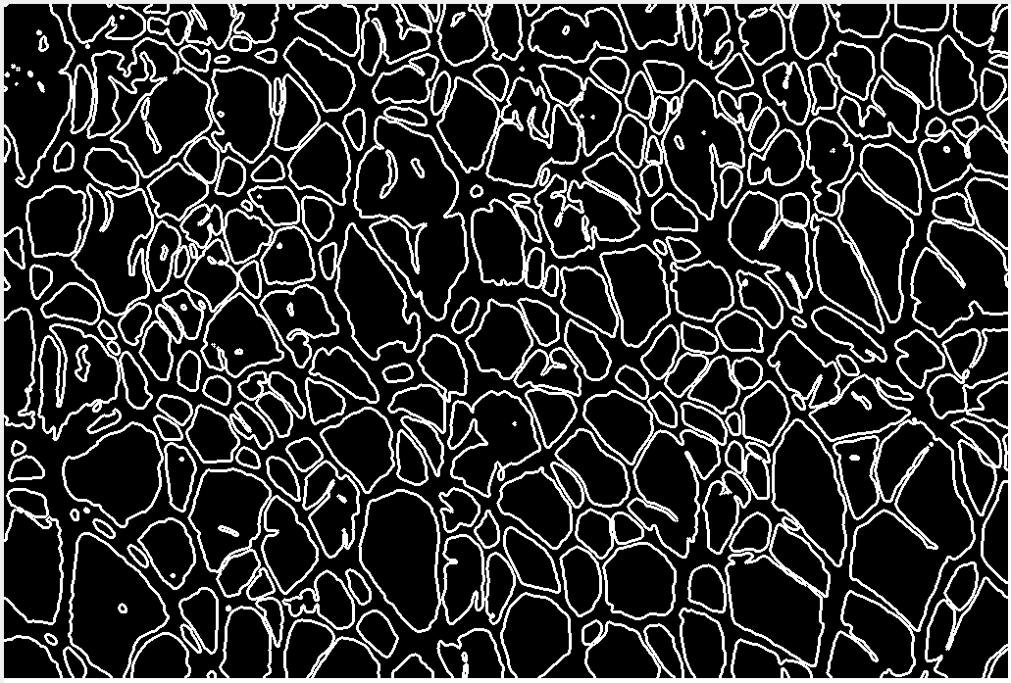
Principe de l’algorithme I. Le traitement de l’image II. La détection des cupules III. Le tri des cupules IV. L’analyse des cupules V. Affichage des résultats
Étape 4 : affinage des contours Open-CV
Filtre de Canny
(une seule réponse par contour)

Slide 14


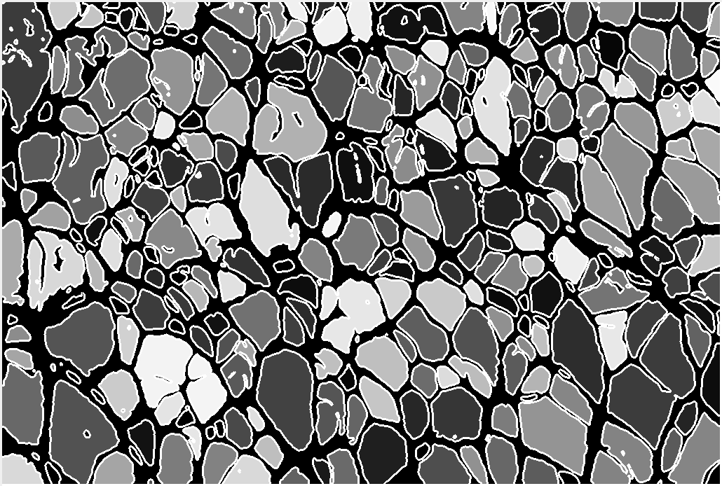
Principe de l’algorithme I. Le traitement de l’image II. La détection des cupules III. Le tri des cupules IV. L’analyse des cupules V. Affichage des résultats
Algorithme de parcours en largeur (Breadth First Search, BFS)
On crée un nouvel objet Cupule à chaque fois, avec les attributs :
points
surface
contour
...
En sortie : une liste d’objets cupules

Slide 15
Principe de l’algorithme I. Le traitement de l’image II. La détection des cupules III. Le tri des cupules IV. L’analyse des cupules V. Affichage des résultats
Affichage des cupules
Problème : il n’y a pas que des cupules dans cette liste

Slide 16
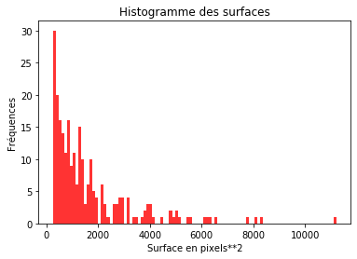
Principe de l’algorithme I. Le traitement de l’image II. La détection des cupules III. Le tri des cupules IV. L’analyse des cupules V. Affichage des résultats
Discrimination en taille (en surface)
Cupules que l’on souhaite garder
Petites fausses cupules
Grande fausse cupule
Étape 1 : Calculer la moyenne des surfaces en ne prenant pas en compte les cupules de tailles trop extrêmes
Étape 2 : Supprimer les cupules qui sont trop éloignées de la moyenne
Autre technique : demander à l’utilisateur de définir une surface minimum et maximum

Slide 17


Principe de l’algorithme I. Le traitement de l’image II. La détection des cupules III. Le tri des cupules IV. L’analyse des cupules V. Affichage des résultats
Création de l’empreinte de la cupule
Détermination de la fermeture/ouverture de la cupule

Slide 18
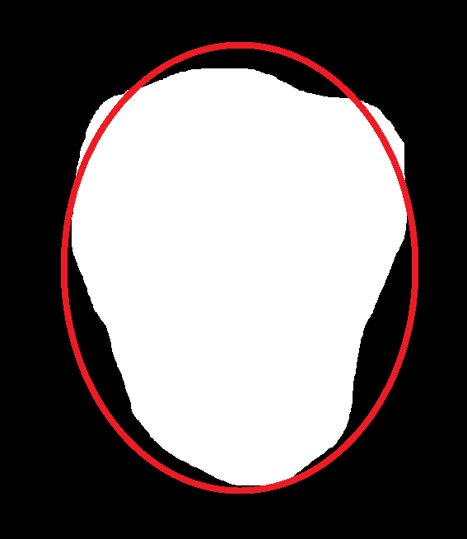
Principe de l’algorithme I. Le traitement de l’image II. La détection des cupules III. Le tri des cupules IV. L’analyse des cupules V. Affichage des résultats
Approximation de la cupule par une ellipse
Détermination des paramètres voulus
Surface
Petit axe
Grand axe
(cupule fermée)
Diamètre équivalent
(cupule fermée)

Slide 19
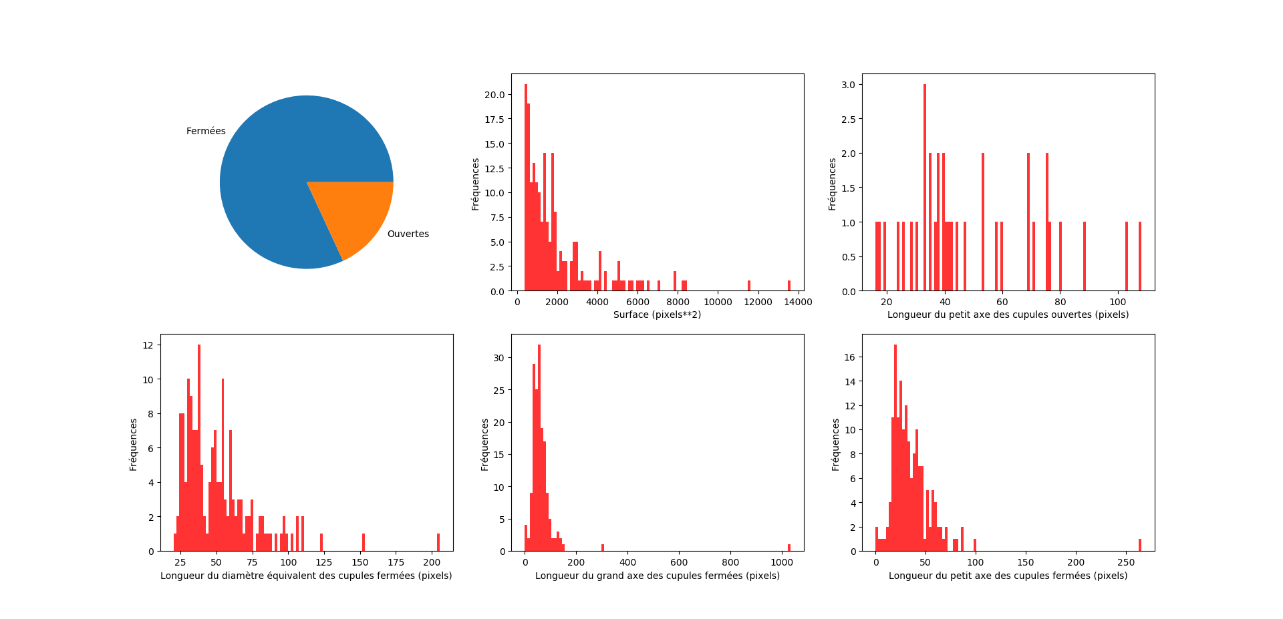
Principe de l’algorithme I. Le traitement de l’image II. La détection des cupules III. Le tri des cupules IV. L’analyse des cupules V. Affichage des résultats

Slide 20
Principe de l’algorithme I. Le traitement de l’image II. La détection des cupules III. Le tri des cupules IV. L’analyse des cupules V. Affichage des résultats

Slide 21
Démonstration

